Slide 1
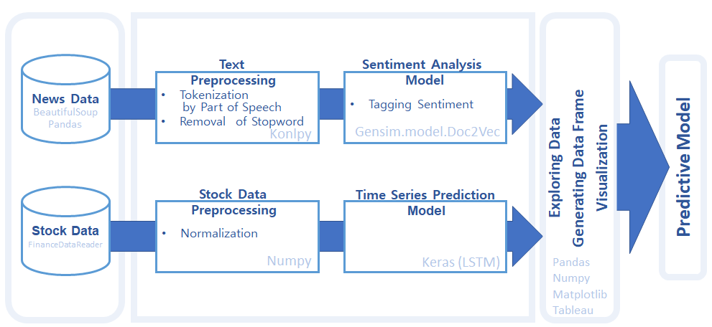


Topic
Hypothesis
Testing
Predictive Model
Schedule
News’ Stance
Stock Price
Relation
Prediction
Proportional
By industrial
By corporate in the same industrial

Slide 2
Planning
Data Collecting
Data Preprocessing
Exploratory
Data Analysis
Feature Engineering
Analysis
데이터 탐색
데이터 프레임생성
시각화
뉴스 데이터
BeautifulSoup
Pandas
감성분석모델
주가예측모델
덱스트 전처리
형태소 분석
불용어 제거
Konlpy
감성수치 라벨링
Gensim.model.Doc2Vec
주가 데이터
주가 전처리
시계열예측모델
정규화
Numpy
Keras (LSTM)
Pandas
Numpy
Matplotlib
Tableau

Slide 3
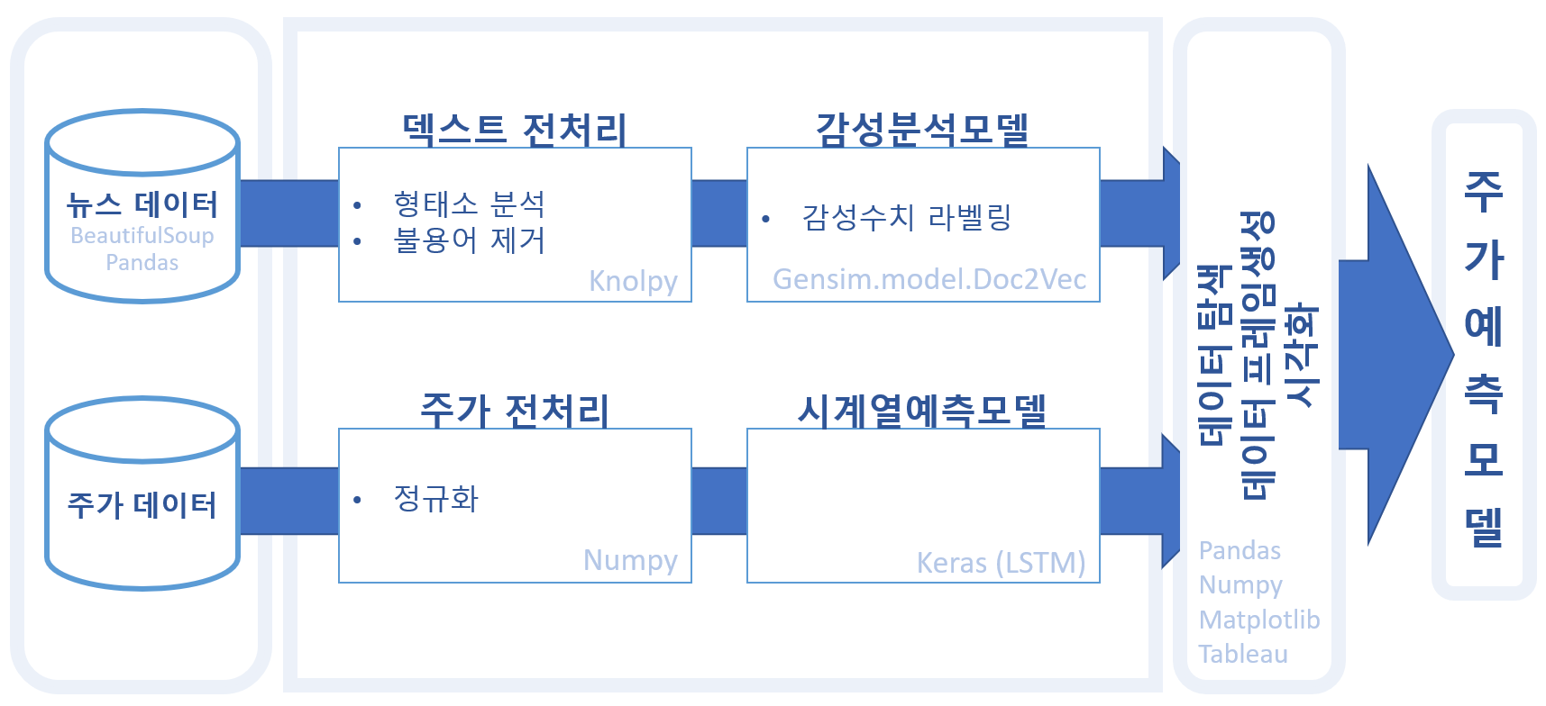
캡쳐분

Slide 4
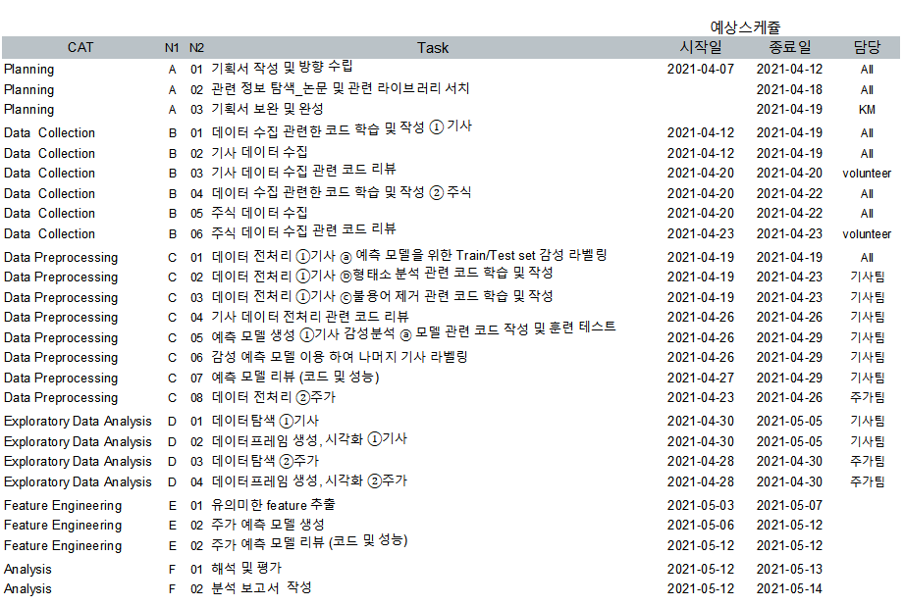
Topic
Hypothesis
Testing
Predictive Model
Schedule

